Slide 1
Inleiding
Deel I Waardecreatie
Wat is innovatie
Waarom innoveren we
Deel II Innoveren
Het innovatieproces
Dromen
Denken
Durven
Doen
Open innovatie en co-creatie
Typen innovaties en hun aanpak
Deel III Management van innovatie
Meten en verbeteren
Strategie
Sturen van innovatie
Externe oriëntatie
Cultuur en structuur

Slide 2
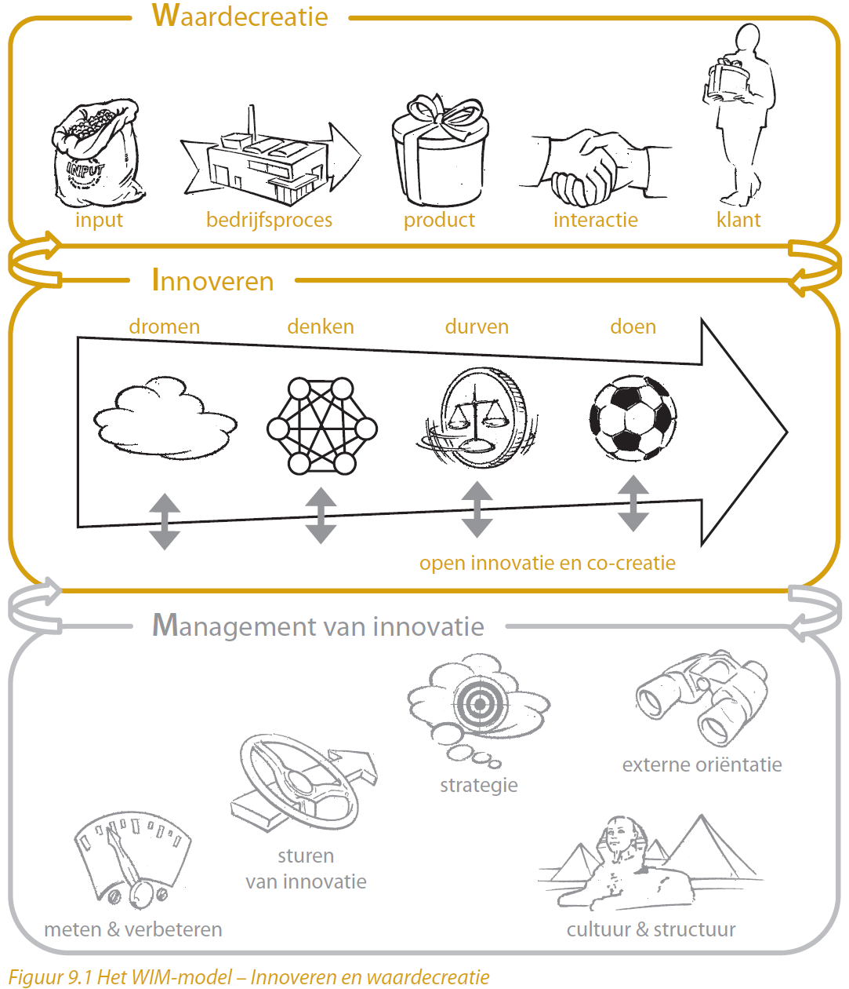
Typen innovaties en hun aanpak
Deel 2:
Innoveren

Slide 3
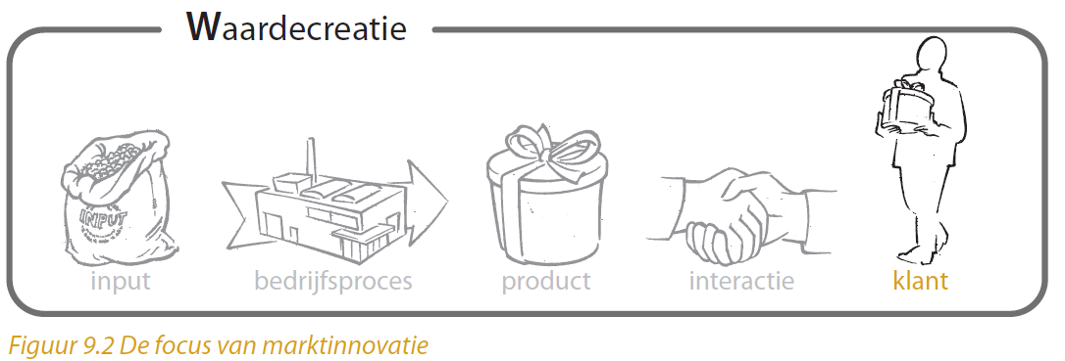
Typen innovaties en hun aanpak
Marktinnovatie

Slide 4
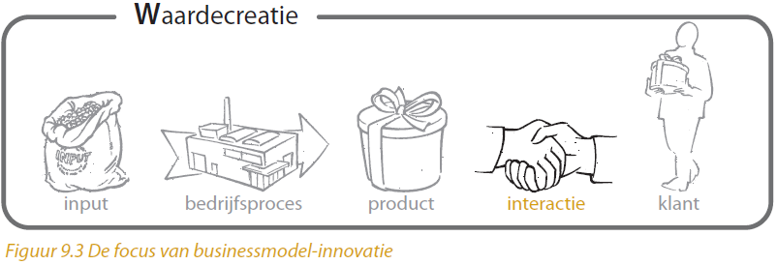
Typen innovaties en hun aanpak
Businessmodel innovatie

Slide 5
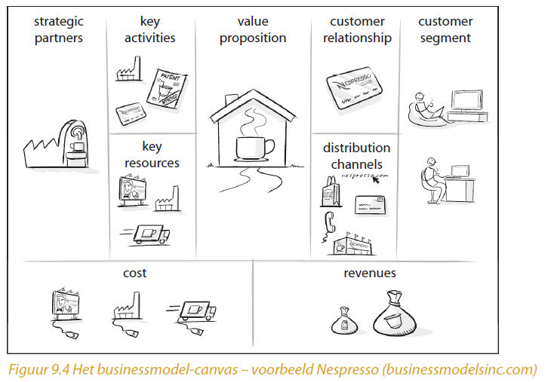
Typen innovaties en hun aanpak
Businessmodel canvas
(voorbeeld Nespresso)

Slide 6
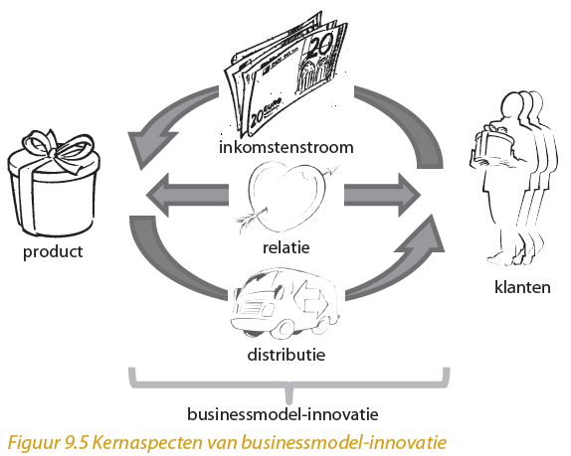
Typen innovaties en hun aanpak
Businessmodel aspecten

Slide 7
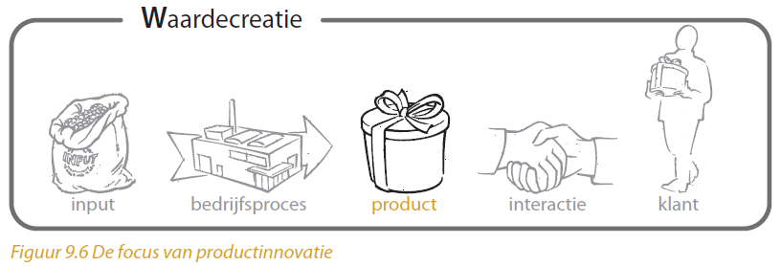
Typen innovaties en hun aanpak
Productinnovatie

Slide 8
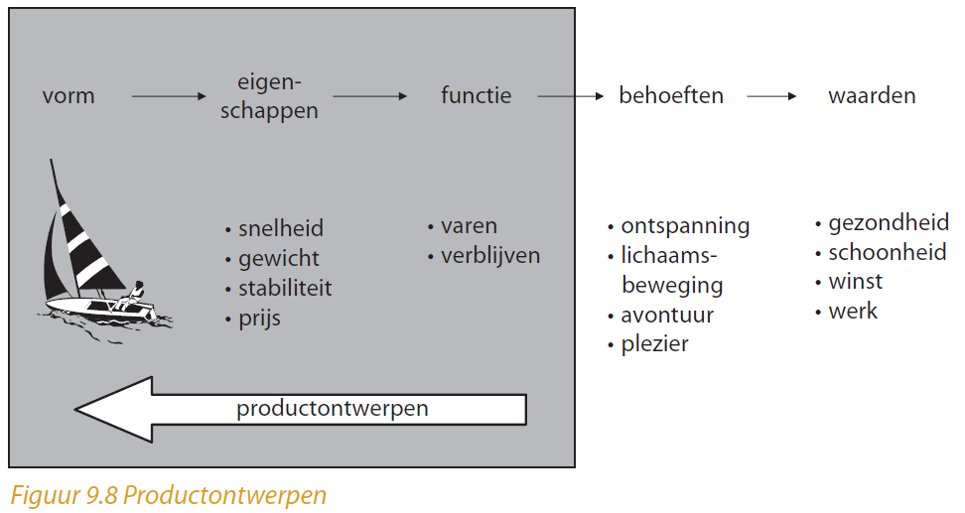
Typen innovaties en hun aanpak
Productontwerpen

Slide 9
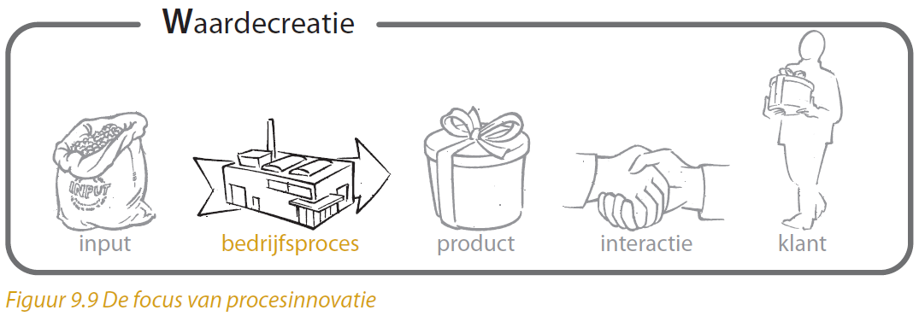
Typen innovaties en hun aanpak
Procesinnovatie

Slide 10
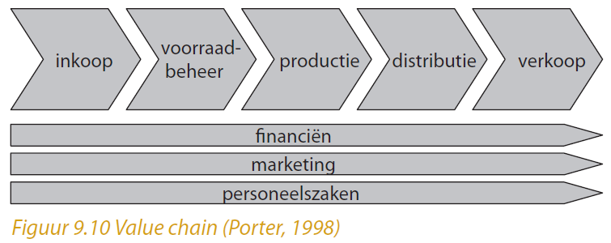
Typen innovaties en hun aanpak
Value chain

Slide 11
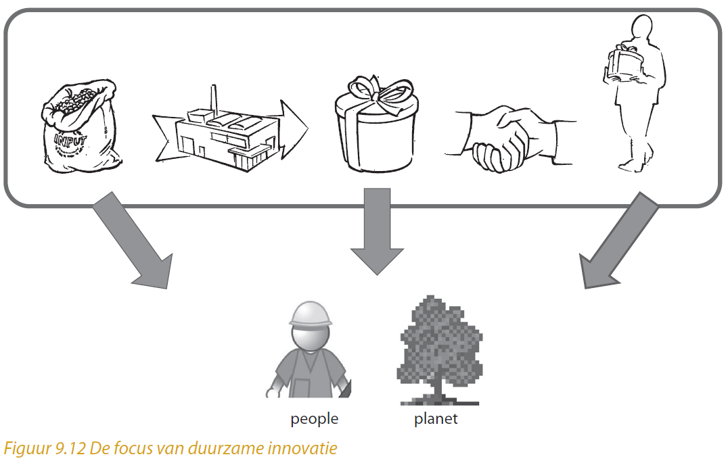
Typen innovaties en hun aanpak
Duurzame innovatie

Slide 12
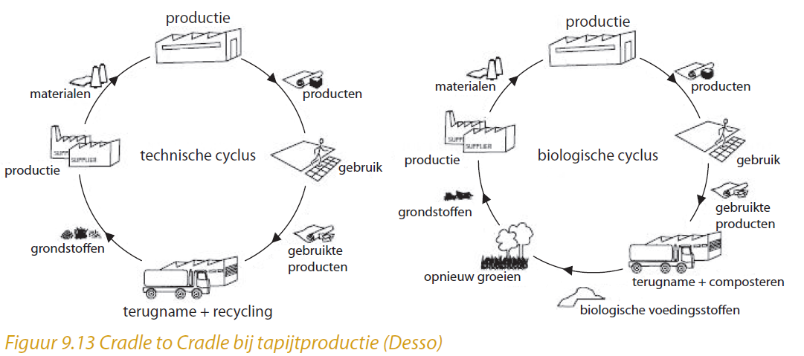
Typen innovaties en hun aanpak
Cradle to cradle

Slide 13
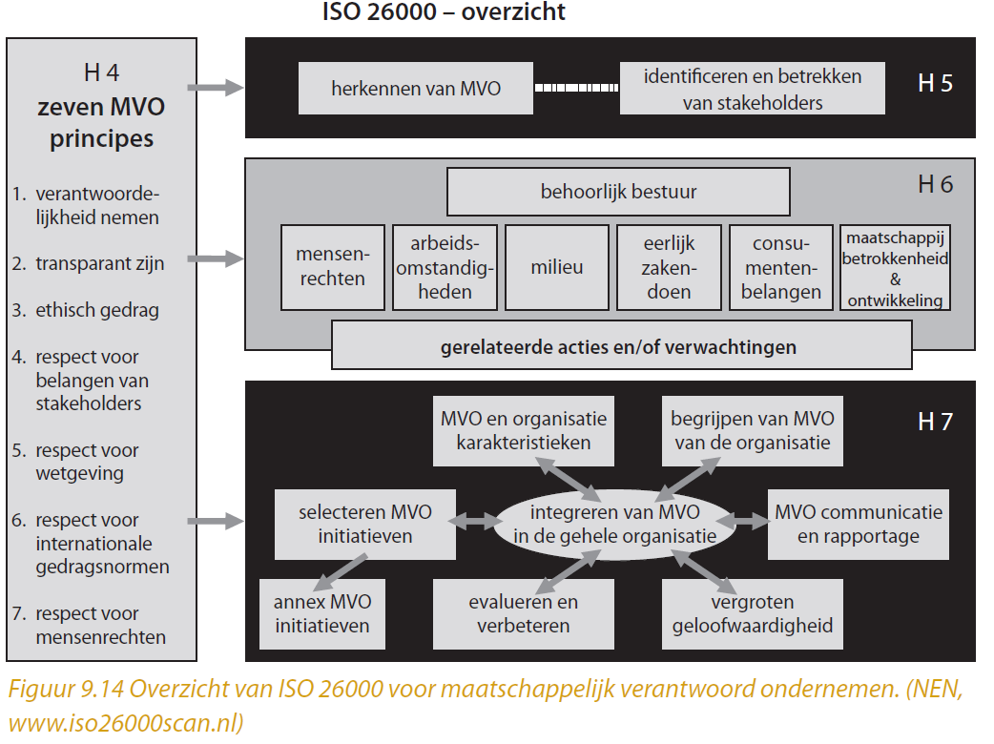
Typen innovaties en hun aanpak
Maatschappelijk verantwoord ondernemen (MVO)

